Slide 1
Nhóm 6
BẢO MẬT THÔNG TIN
Hacking Mobile

Slide 2
Thành viên
Lương Văn Xưởng | 1911060329
Bùi Minh Quang | 1911060531
Phạm Vũ Phi Long | 1911066192

Slide 3
01
TỔNG QUAN ĐỀ TÀI
Hacking Mobile
02
CƠ SỞ LÝ THUYẾT
03
CÁCH PHÒNG CHỐNG
04
DEMO

Slide 4
TỔNG QUAN ĐỀ TÀI
Khái niệm
Cách thức tấn công
Tác hại
Đối tượng nghiên cứu
Là hoạt động xác định các điểm yếu trong hệ thống điện thoại nhắm khai thác bảo mật để đạt được quyền truy cập vào dữ liệu cá nhân hoặc dữ liệu kinh doanh.
- Sử dụng Kali Linux tạo ra ứng dụng có chứa mã độc.
- Thông qua việc cài ứng dụng có chứa mã độc vào điện thoại, bên thứ 3 có thể khai thác thông tin.
Lấy cắp thông tin.
Theo dõi người dùng.
Bị đánh cắp thông tin để khai thác tiền bạc.
Máy điện thoại hoạt động yếu dần.
- Các điện thoại Android có hệ điều hành 5.0 trở xuống. - Những tool nằm trong phạm vi hack những loại Android đó.

Slide 5



CƠ SỞ
LÝ THUYẾT
VMware Workstation
Player 16
Kali Linux
Android Studio
Phần mềm ảo hóa cho máy tính chạy trên kiến trúc 64 bit
Nhà phân phối Linux
Là một công cụ tích hợp của Google dung phát triển ứng dụng chạy trên thiết bị hệ điều hành Android

Slide 6
Cách phòng chống
Làm kẻ gian khó xâm nhập
Sử dụng bảo mật từng ứng dụng
Cẩn thận những gì cài đặt
1
2
3
4
5
6
Xem lại bản cập nhật ứng dụng có trên điện thoại
Cập nhật các phiên bản mới nhất
Cảnh giác wifi miễn phí

Slide 7
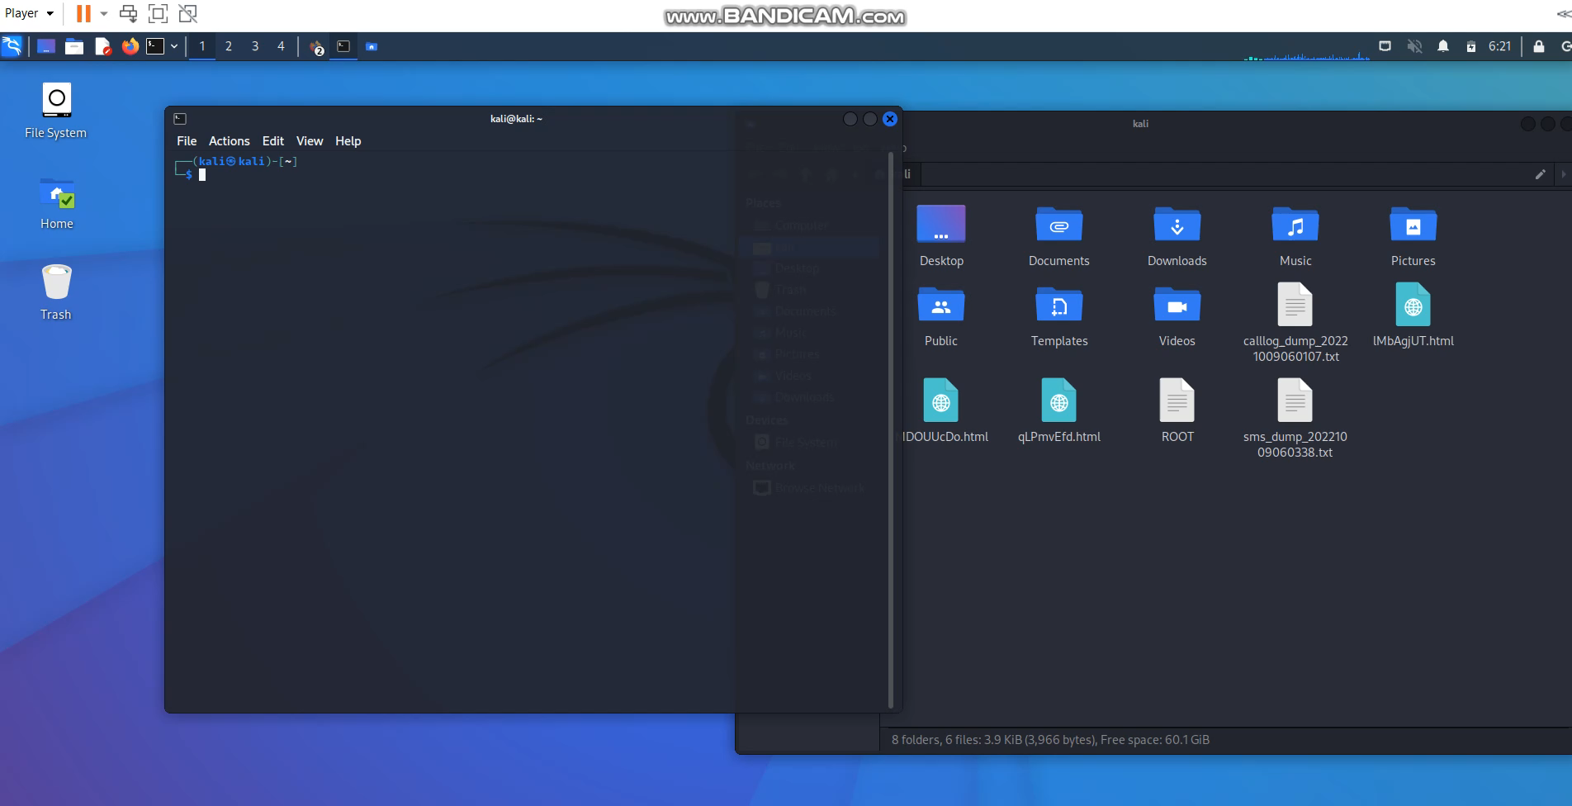

Slide 8
THANK YOU

